Slide 1
Дидактическая игра «КУБ ПО ПДД»
Выполнила:
воспитатель МДОАУ № 106
Витько Т. Н.

Slide 2
Дидактическое пособие
«Куб ПДД» состоит из 6 граней, каждая из которых представляет собой отдельные игровые упражнения по знакомству и закреплению у детей знаний о правилах дорожного движения.

Slide 3
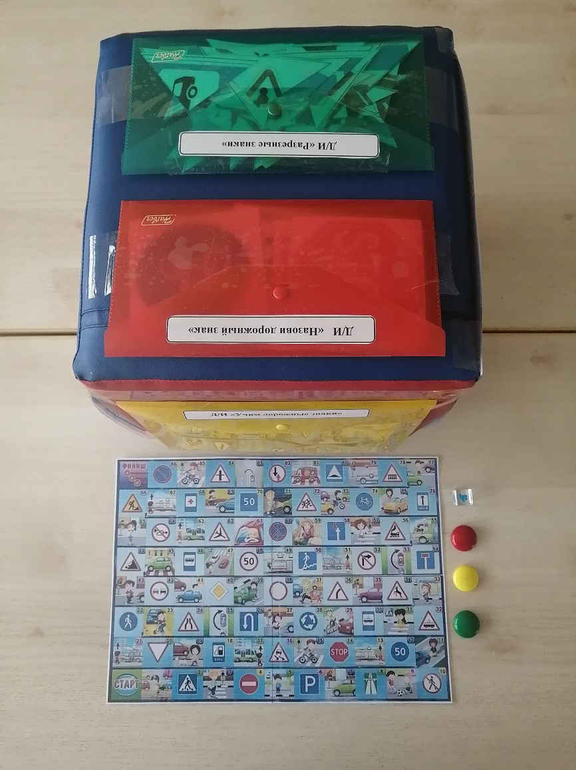
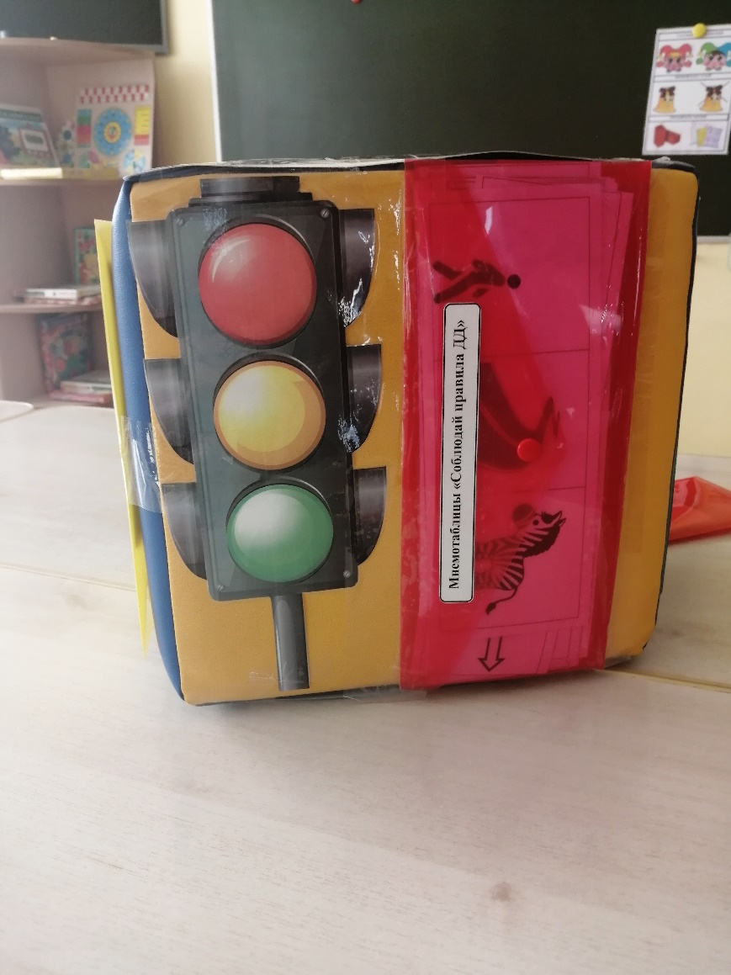

Slide 4
Цель:
Формирование представлений, умений и навыков детей по правилам дорожного движения

Slide 5
Задачи:
Расширять представления детей о правилах дорожного движения, строении улицы и дорожных знаках.
Развивать внимание, логическое мышление, связную речь.
Стимулировать познавательную активность, способствовать развитию коммуникативных навыков.
Воспитывать чувство ответственности, личной безопасности и самосохранение.

Slide 6
«Назови дорожный знак»
Материал: карточки со знаками.
Игровые действия: ведущий по очереди показывает карточки с дорожными знаками, играющие рассказывают, как называется этот знак, в каких ситуациях применяется. Выиграет тот, кто правильно назовет знак и объяснит ситуацию.

Slide 7
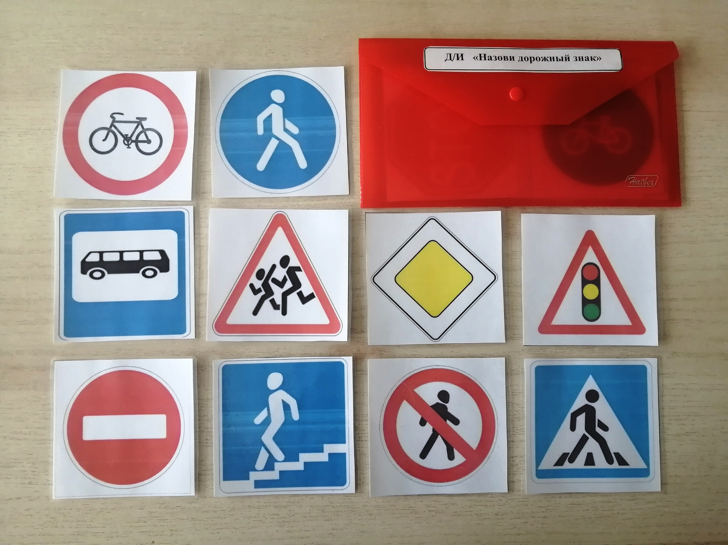
«Назови дорожный знак»

Slide 8
«Дорожная азбука»
Материал: дорожные ситуации и прищепки.
Игровые правила: между играющими делят большие карточки с дорожными ситуациями. Ведущий просит выбрать, какой знак подходит к дорожной ситуации и прикрепить прищепку к этому знаку.
Выиграет тот, кто правильно определит знак и сможет это объяснить.

Slide 9
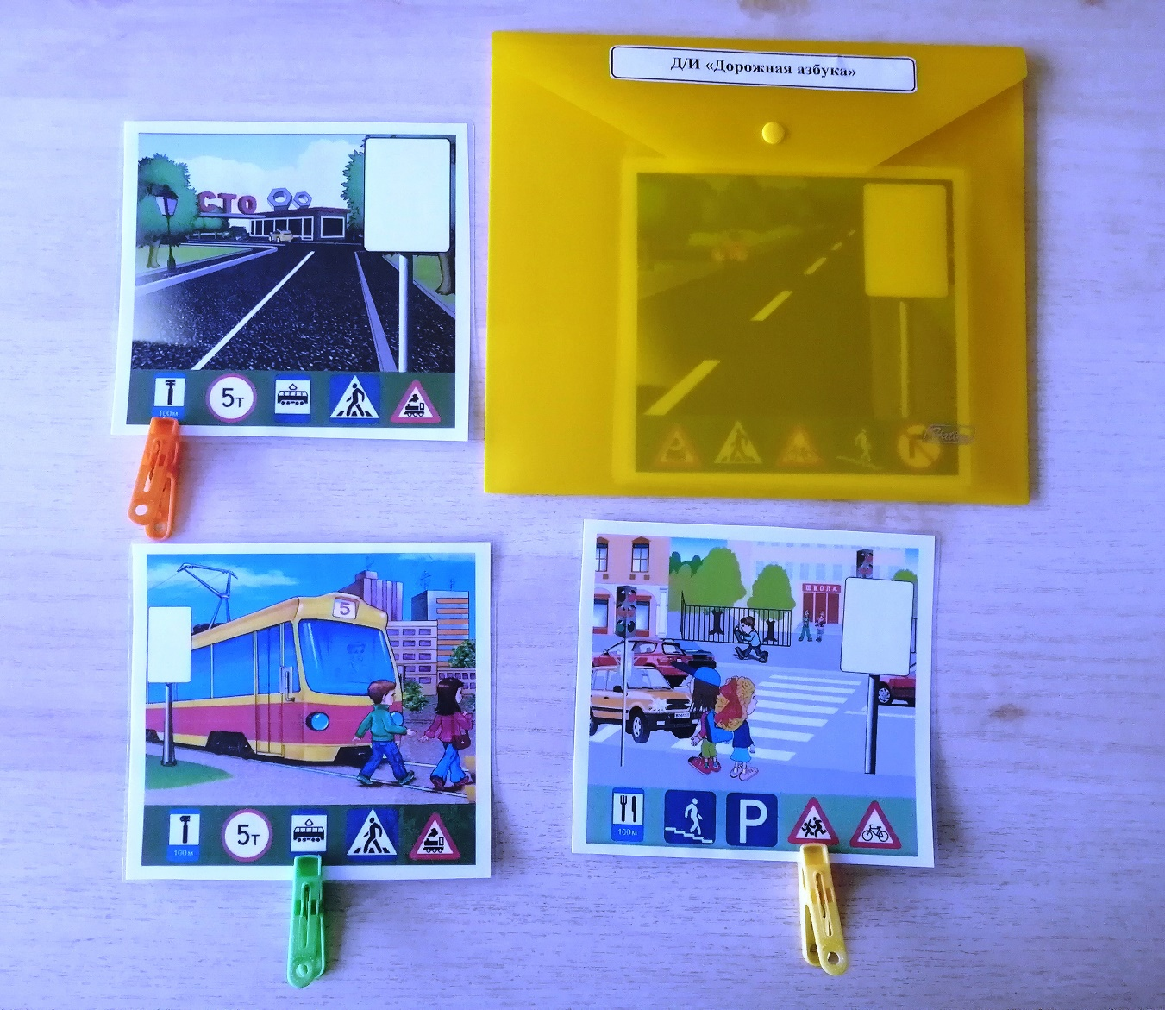
«Дорожная азбука»

Slide 10
«Расскажи о дорожном знаке»
Материал: мнемотаблица, дорожные знаки.
Игровые действия: ребенок выбирает дорожный знак и по мнемотаблице рассказывает о нем.

Slide 11
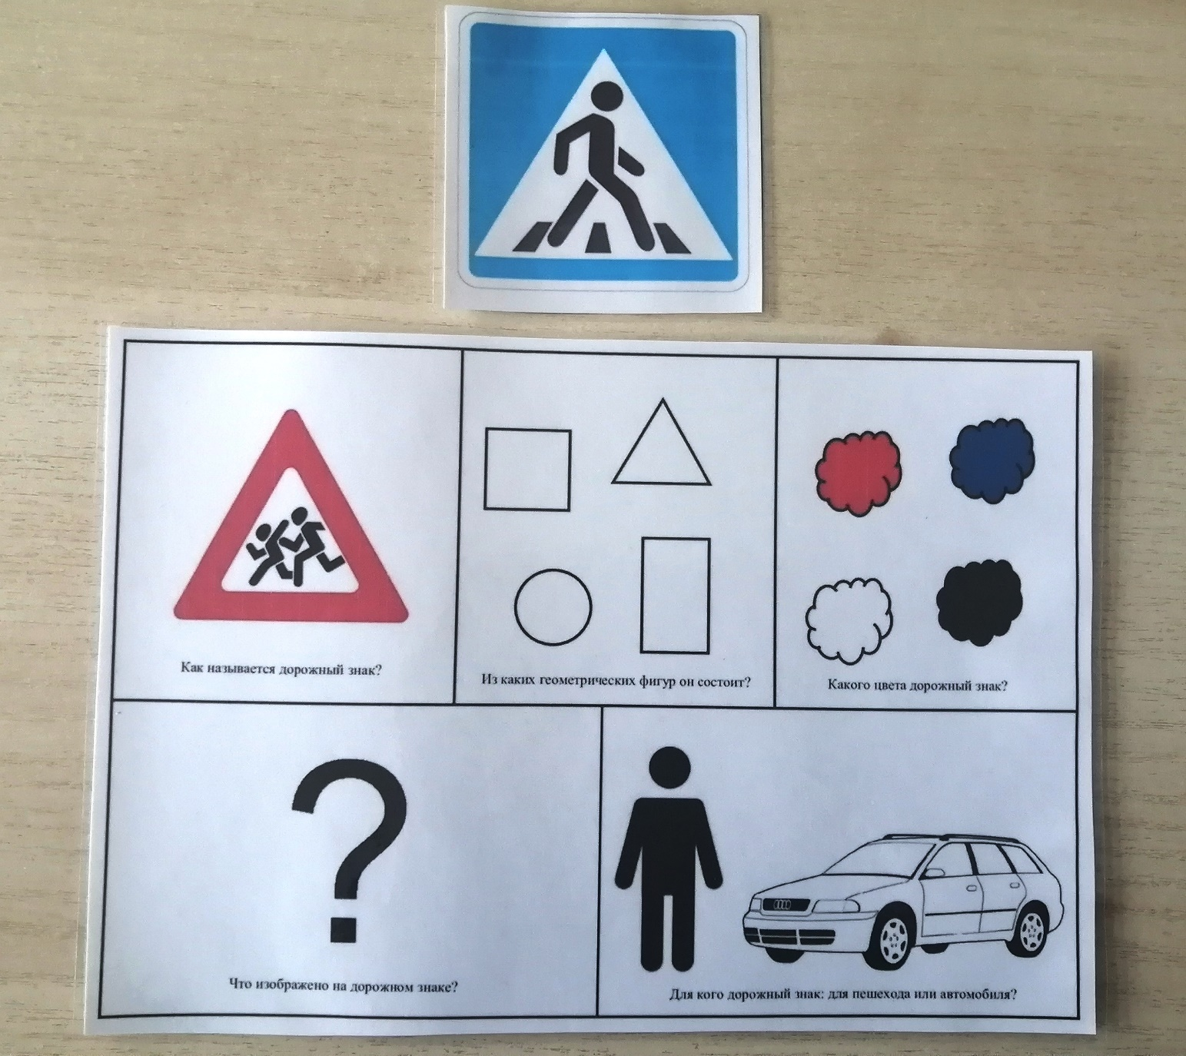

Slide 12
«Расскажи правила»
Материал: мнемодорожки.
Игровые действия: ребенок выбирает мнемодорожку и рассказывает по ней правило дорожного движения.

Slide 13
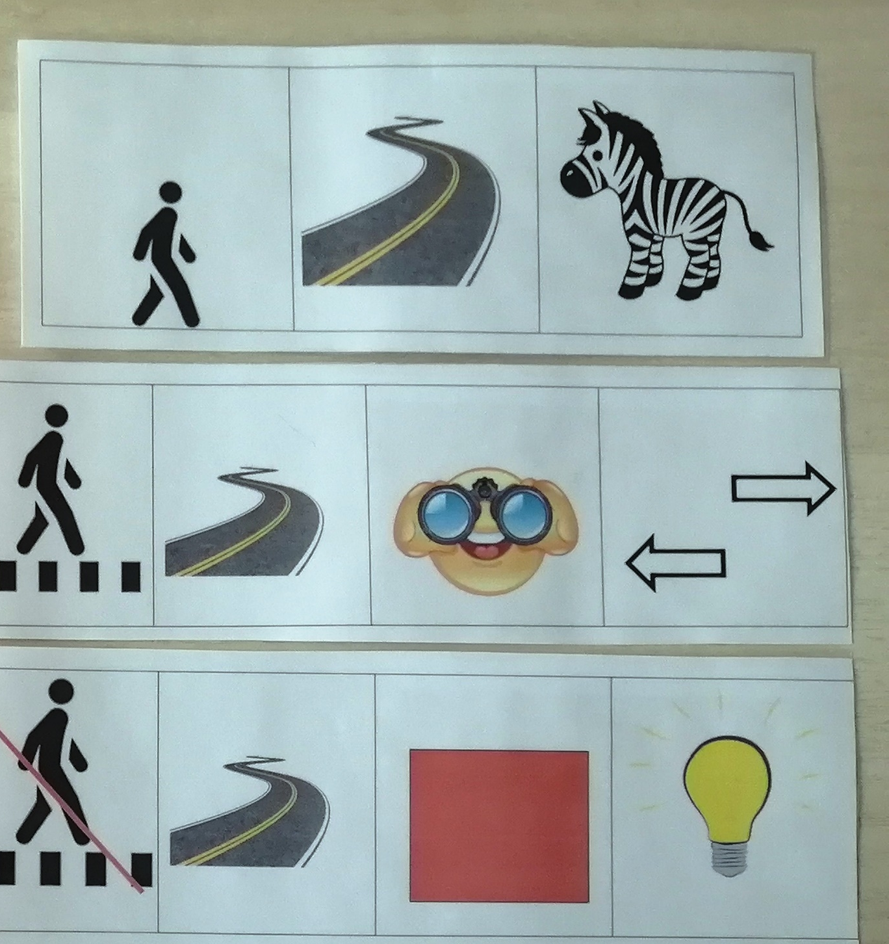

Slide 14
«Разрезные знаки»
Материал: разрезные знаки; образцы знаков.
Игровые действия: ребенку сначала предлагают вспомнить, какие знаки дорожного движения он знает, а затем по образцу просят собрать разрезные знаки. Если ребенок легко справляется, то ему предлагают собрать знаки по памяти.

Slide 15
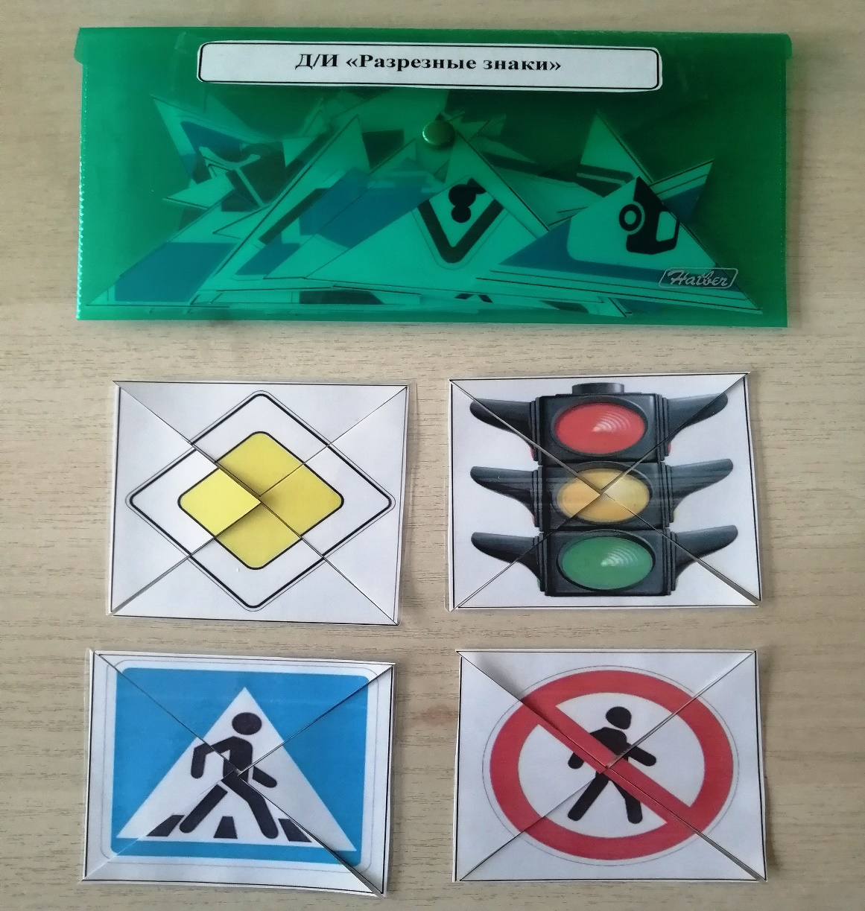
«Разрезные знаки»

Slide 16
«Учим дорожные знаки»
Материал: карточки с дорожными ситуациями, дорожные знаки .
Игровые действия: играющий определяет ситуацию на дороге, описывает её и подбирает к карточке знак, объясняя свой выбор.

Slide 17
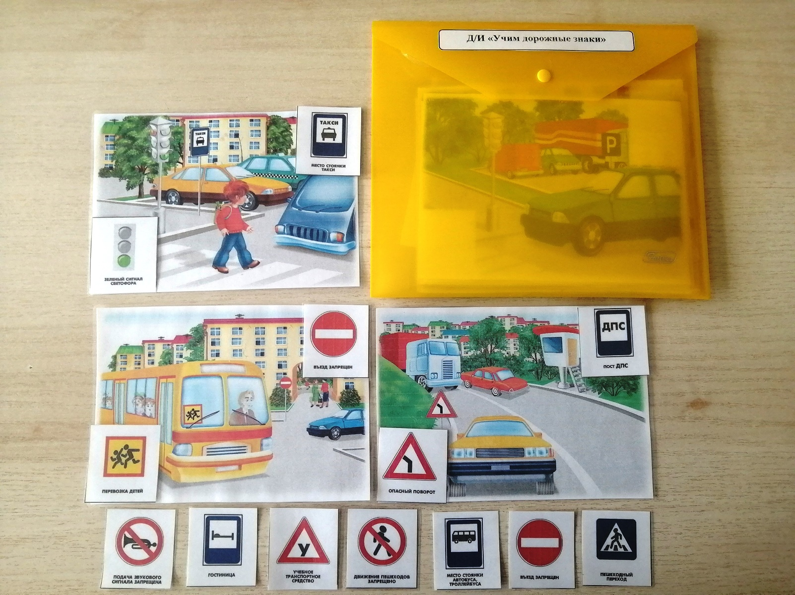
«Учим дорожные знаки»

Slide 18
«Дорожная бродилка»
Материал: Кубик, игровое поле, фишки.
Игровые действия: на игровом поле изображены дорожные знаки и ситуации. Играющие по очереди бросают кубик, с помощью фишек двигаются по полю, рассказывая о дорожном знаке или описывая дорожную ситуацию.
Побеждает тот, кто первым достигнет финиша.

Slide 19
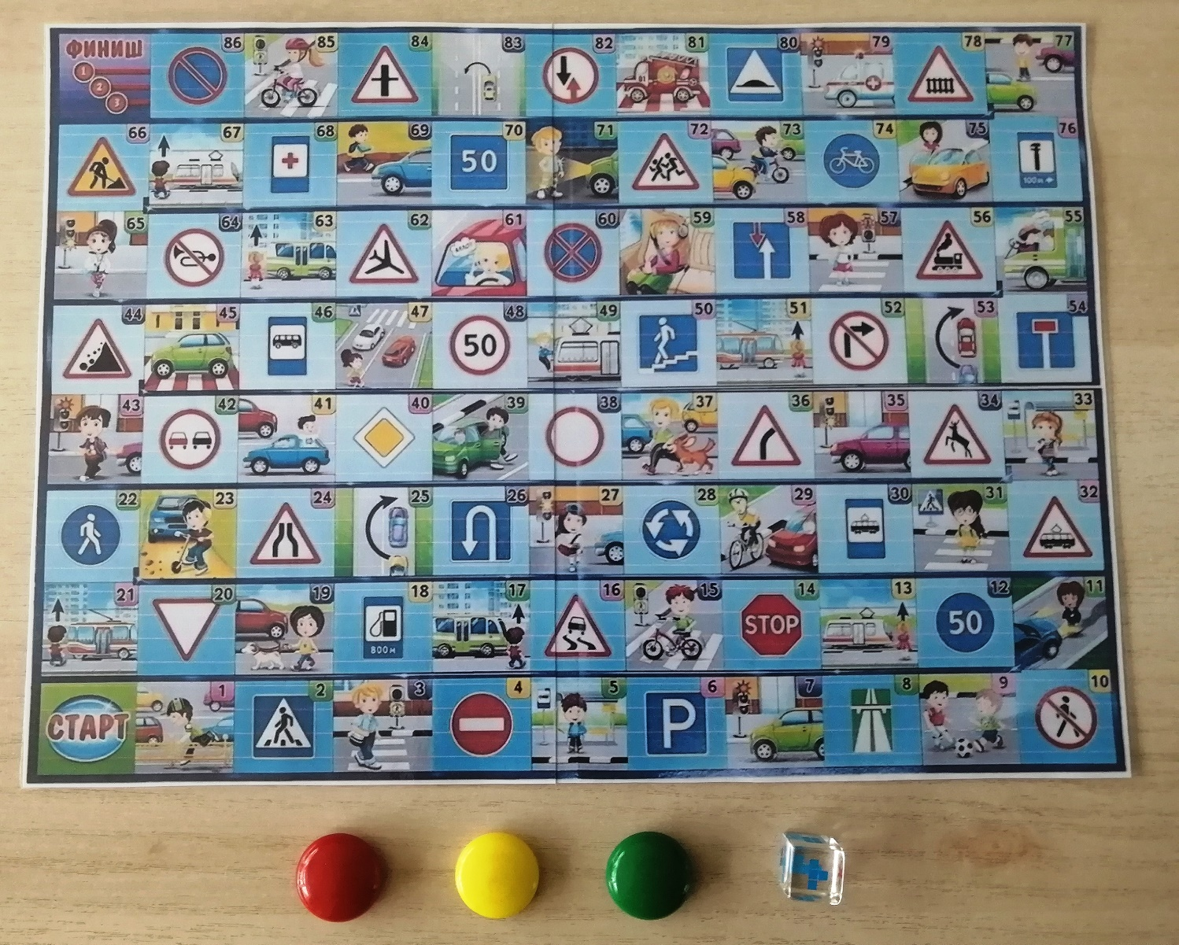
«Дорожная бродилка»

Slide 20
«Пешеходы и транспорт»
Материал: игровое поле, машинки, силуэты людей.
Игровые действия: на игровом поле изображена дорога, по которой с помощью машин и силуэтов людей, играющие обыгрывают ситуацию на дороге .

Slide 21
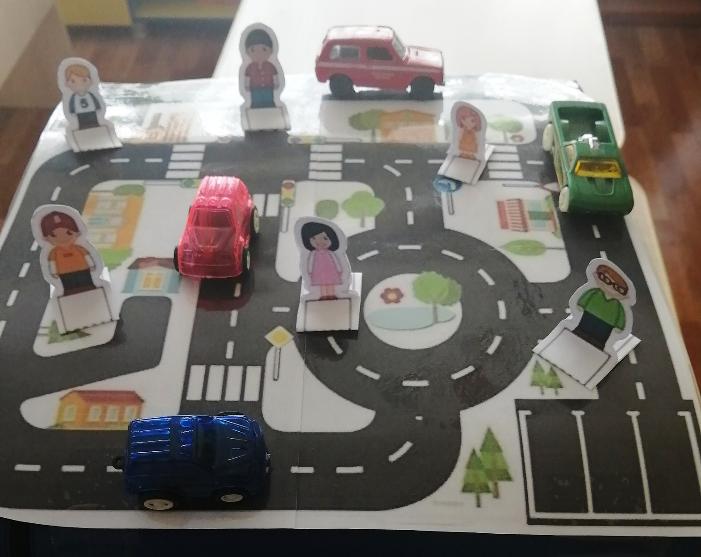
«Пешеходы и транспорт»

